Slide 1
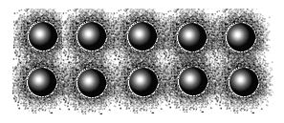

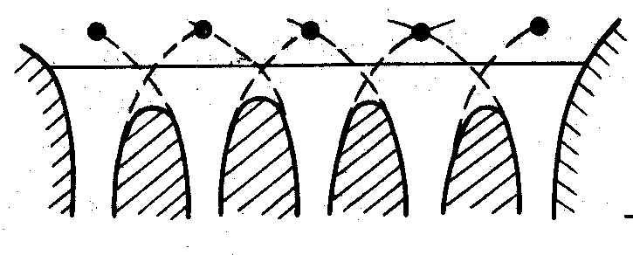
§21.3 晶体的能带结构与半导体
一. 形成能带的原因
1）晶体中电子的状态
——电子共有化
电子云重叠：相邻原子的电子云重叠，重叠区域中出现的电子不能简单归属于某一特定母核，属于相邻原子或整个晶体共有。
E₃
E₂
E₁
隧道效应：一个原子中的电子有可能穿越势垒进入另一个原子，出现一批不受特定原子束缚的共有化电子。外层电子共有化趋向比内层电子更显著。

Slide 2
2) 泡利不相容原理
3p
先看两个原子的情况
3s
2p
2s
Mg
.
1s
Mg
3p
.
3s
2p
根据泡利不相容原理，原来的能级已填满不能再填充电子
2s
— 分裂为两条
1s

Slide 3
各原子间的相互作用
→ 原来孤立原子的能级发生分裂
若有N个原子组成一体，对于原来孤立原子
的一个能级，就分裂成 N条靠得很近的能级，
称为能带。
能带的宽度记作 ΔE
  ΔE ～eV 的量级
若N~10²³，则能带中两相邻能级的间距
约为10⁻²³eV。

Slide 4
能级
能带
ΔE
能隙，禁带
N条
一般规律：
1. 越是外层电子，能带越宽，ΔE越大；
2. 点阵间距越小，能带越宽，ΔE越大；
3. 两个能带有可能重叠。

Slide 5
E
2P
2S
1S
0
a
离子间距
能带重叠示意图

Slide 6
二 . 能带中电子的排布
固体中的一个电子只能处在某个能带中
的某一能级上。
1. 排布原则：
（1） 服从泡利不相容原理
（2） 服从能量最小原理
对孤立原子的一个能级 E_{nl} ，它最多能
容纳 2 (2l +1)个电子。
这一能级分裂成由 N个能级组成的能带，
一个能带最多能容纳 2 (2l+1) N 个电子。

Slide 7
例如，1s、2s能带，最多容纳 2Ｎ个电子。
2p、3p能带，最多容纳 6Ｎ个电子。
3p
每个能带最多容纳 6Ｎ个电子
3s
2p
每个能带最多容纳 2Ｎ个电子
2s
1s
电子排布应从最低的能级排起。
单个Mg原子
晶体Mg（N个原子）

Slide 8
2. 几个概念
E
满带：填满电子的能带。
空带
导带：未填满电子的能带。
禁带
导带
空带：没有电子占据的能带。
禁带
禁带：不能填充电子的能区。
满带
可为满带
价带：价电子所处的能带
可为导带

Slide 9
3. 能带中电子的导电性
以 ，即每个子能级至多容纳 2 个电子为例：
电子运动,分布不变
电子运动 ,分布变化
满带中的电子运动不产生电流
导带中的电子运动可以形成电流

Slide 10
三. 导体和绝缘体
固体按导电性能的高低可以分为
导体
半导体
绝缘体
它们的导电性能不同，是因为它们的能带结构不同。

Slide 11
1.导体的能带结构
E
E
E
空带
空带
空带
导带
导带
满带
价带为导带，又与空带部分重叠
价带为满带，与相邻空带紧密衔接或部分重叠
价带为导带
某些一价金属，
如:Li …
如:Na, K, Cu,
Al, Ag…
某些二价金属，
如:Be, Ca, Mg,
Zn, Ba …

Slide 12
2.绝缘体的能带结构
绝缘体在外电场的作用下，
E
空带
空带
共有化电子很难接受外电场
的能量，
所以形不成电流。
禁带
ΔE_{g}=3～6eV
从能级图来看，价带为满带，
满带
且与空带间有一个较宽的禁带
（ΔE_{g} ：3～6 eV），
共有化电子很难从低能级
（满带）跃迁到高能级（空带）上去。
当外电场足够强时，共有化电子还是能越过
禁带跃迁到上面的空带中，使绝缘体被击穿 。

Slide 13
半导体
一. 本征半导体
本征半导体是指纯净的半导体。
本征半导体的导电性能在导体与绝缘体之间。
1.本征半导体的能带结构
半导体的禁带宽度ΔE_{g} 很窄（0.1 ～2eV），
E
空带（导带）
所以加热、光照、加电场都能把电子从满带激发到空带中去，同时在满带中形成 “空穴”（hole）。
禁带
ΔE_{g}=0.1∼2eV
满带
本征半导体

Slide 14

例如半导体 Cd S：
满带上的一个电子跃迁到空带后，
满带中出现一个带正电的空位，称为 “空穴”。
空 带
hν
ΔE_{g}=2.42eV
电子和空穴总是
成对出现的。
满 带
电子和空穴叫本征载流子，它们形成半导
体的本征导电性。

Slide 15
2. 两种导电机制
（1）电子导电 — 半导体的主要载流子是电子
（2） 空穴导电 — 半导体的主要载流子是空穴
在外电场作用下，电子可以跃迁到空穴上来，这相当于 空穴反向跃迁。
空带
ΔE_{g}
空穴跃迁也形成电流， 这称为空穴导电。
满带

Slide 16
二. 杂质半导体
1. n型半导体
本征半导体 Si、Ge等的四个价电子，与另四
个原子形成共价结合，
当掺入少量五价的杂质
元素（如P、As等）时，
就形成了电子型半导体，
又称 n 型半导体。
量子力学表明，这种掺杂后多余的电子的能级在禁带中紧靠空带处， ΔE_{D}～10⁻²eV，极易形成电子导电。

Slide 17
这种靠近空带的附加能级称为施主（donor）
能级。
如下图示：
空 带
n 型半导体
E_{D}
Si
Si
Si
Si
施主能级
Eg
Si
P
满 带
Si
在n型半导体中：
Si
电子是多数载流子，
空穴是少数载流子。

Slide 18
2. p型半导体
四价的本征半导体Si、Ｇe等掺入少量三价的杂质元素（如Ｂ、Ga、In等）时，就形成空穴型半导体，又称 p 型半导体。
量子力学表明，这种掺杂后多余的空穴能级在禁带中紧靠满带处，Δ E_{A} < 10 ⁻¹eV，极易产生空穴导电。

Slide 19
这种靠近满带的附加能级称为受主（acceptor）
能级。
如下图示：
空 带
P型半导体
Si
Si
Si
Si
E_{g}
受主能级
Si
+
B
E_{A}
满 带
Si
在p型半导体中：
Si
空穴是多数载流子，
电子是少数载流子。

Slide 20
p -n 结
一. p - n 结的形成
在 n 型半导体基片的一侧掺入较高浓度的
受主杂质，
该区就成为
p型半导体(补偿作用)。
电子和空穴的扩散，
p型
n型
在p型和n型半导体交界
面附近产生了一个内建
（电）场
阻止电子和空穴进一步扩散。

Slide 21
内建场大到一定
程度，不再有净电
荷的流动，达到了
新的平衡。
p型
n型
p-n结
在p型和 n型交界面附近形成的这种特殊结构称为p-n结（阻挡层，耗尽层），其厚度约为0.1μm。

Slide 22
二 . p - n结的单向导电性
1. 正向偏压
p-n结的p型区接电源正极，叫正向偏压。
和
反向，
阻挡层势垒降低、变窄，
I
p型
n型
有利于空穴向n区运动，
+
−
也有利于电子
向p区运动，
这些都形成正向电流（mＡ级）。

Slide 23
I
（毫安）
外加正向电压越大，
形成的正向电流也越大，且呈非线性的伏安特性。
₃₀
正向
₂₀
₁₀
U
（伏）
0
1.0
0.2
锗管的伏安特性曲线

Slide 24
2. 反向偏压
p-n结的p型区接电源负极，叫反向偏压。
和
同向，
阻挡层势垒升高、变宽，
I
p型
n型
不利于空穴向n区运动，
无正向电流
−
+
也不利于电
子向p区运动。
但是由于少数载流子的存在，
会形成很弱的反向电流，
称漏电流（μＡ级）。

Slide 25
击穿电压
I
（微安）
-30
-20
V (伏)
加反向偏压时，p − n结的伏安特性曲线如左图。
-10
反向
-20
-30
当外电场很强，反向电压超过某一数值后，
反向电流会急剧增大 — 反向击穿。
p - n结的应用：
用p − n结的单向导电性，
可制成晶体二极管（diode），
做整流、开关用。
用p − n结的光生伏特效应，可制成光电池。

Slide 26
p-n结的适当组合可以作成具有放大作用的晶体三极管和其他一些半导体器件。
晶体管
集成电路
（1962 ）
（ 1947 ）
（70年代 ）
大规模集成电路
10³
超大规模集成电路
10⁵
（80年代 ）
甚大规模集成电路
10⁷
（90年代 ）
巨大规模集成电路
10⁹
（现在）

Slide 27
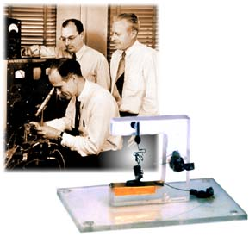
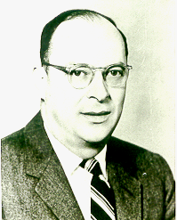
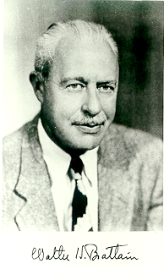
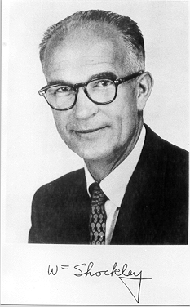
晶体管的发明
1947年12月23日，美国贝尔实验室的半导体小组做出世界上第一只具有放大作用的点接触型晶体三极管。
1956年小组的三位成员获诺贝尔物理奖。
巴丁
J.Bardeen
布拉顿
W.H.Brattain
肖克利
W.Shockley

Slide 28
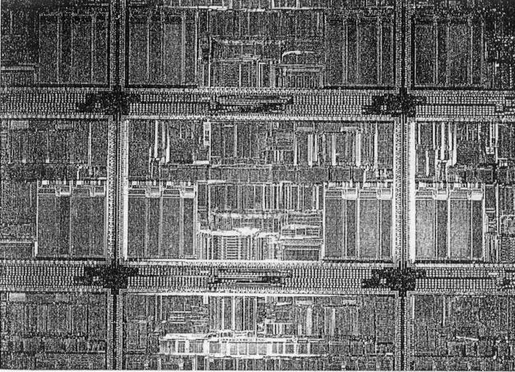
INMOS T900 微处理器
每一个集成块（图中一个长方形部分）约为手指甲大小，它有300多万个三极管。

Slide 29
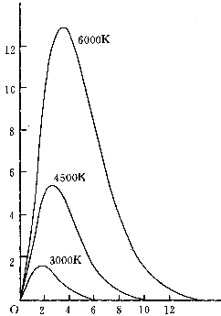

3. 黑体辐射定律
M_{ν} (10 ⁻⁸ W/(m². Hz))
1）维恩位移定律
1893年由理论推导而得
ν_{m} = C_{ν} T
C_{ν} = 5.880×10¹⁰ Hz/K
或
ν_{m}
ν/10¹⁴Hz
设太阳为黑体，
测λ_{m}=510nm，得 T_{表面} = 5700K

Slide 30
2）斯特藩 — 玻耳兹曼定律
Stefan（德）Boltzman（奥）
—— 斯特藩 — 玻耳兹曼常量
1879年斯特藩从实验上总结而得
1884年玻耳兹曼从理论上证明
斯特藩 — 玻耳兹曼定律和维恩位移定律是
测量高温、遥感和红外追踪等的物理基础。

Slide 31
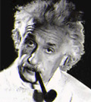
三、爱因斯坦的光量子理论
电磁辐射是由以光速 c 运动的局域于空间小范围内的光量子所组成。
每个光量子具有能量和动量

Slide 32
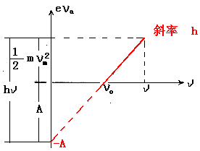
四. 光电效应方程
由能量守恒：
入射光量子能量 = 逸出功 + 光电子最大初动能

Slide 33
求解得：
h
2
h
ϕ
λ
−
λ
=
(
1
−
cos
ϕ
)
=
sin
2
0
m
c
m
c
2
0
0
令
电子的康普顿波长
康普顿公式
只与 有关，
理论结果与实验相符，
证明了爱因斯坦光子理论的正确性
证明了能量守恒、动量守恒定律的普适性
证明相对论效应在宏观、微观均存在

Slide 34

他在论文中指出：
一个能量为E、动量为 p 的实物粒子，同时
也具有
波动性，
它的波长λ、频率ν 和 E、p的
关系与光子一样：
德布罗意关系
与粒子相联系的波称为物质波
或德布罗意波，
λ — 德布罗意波长
（de Broglie wavelength）
简洁地把对粒子描述手段
联系到一起
和对波的描述手段

Slide 35
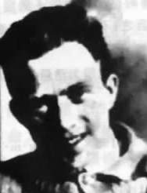

把其余明纹的贡献考虑在内，
有：
（同时测量）
导出了不确定关系：
海森伯1927年由量子力学
不确定关系使微
观粒子运动失去
了“轨道”概念。
海森伯（W.K.Heisenberg）1901--1976
德国理论物理学家。
26岁时提出不确定关系，
于1932年获诺贝尔物理学奖。

Slide 36

设描述微观粒子运动的归一化波函数为 ，
则 表示
粒子t 时刻、在
处出现的概率密度
必须满足的条件是
单值、有限、连续
归一化条件是：
氢原子处于主量子数n=4的状态，其轨道角动量可能的取值分别为
l=0，1，2，3，L可能值为0，
，
，
对应l=3的状态，氢原子的角动量在外磁场方向的投影可能取值分别为

Slide 37
在宽度为a 的一维无限深方势阱中运动的粒子定态波函数为
⎧
2
n
π
x
求（1）主量子数n=2的粒子出现概率最大的位置; （2）主量子数n=1的粒子出现在
范围内的概率
⎪
sin
,
0
<
x
<
a
ψ
(
x
)
=
⎨
a
a
n
⎪
⎩
0
,
x
≤
0
,
x
≥
a
n
=
1
,
2
,
3
,
L
（1）n=2时，
（2）n=1时，

Slide 38

2。
氢原子能级和能级跃迁图：
处于第3激发态的氢原子跃迁回低能态时，可以发出的可见光谱线有 （ ）条
E_{n}
n
◎
6
5
布喇开系
-0.85eV
4
-1.51eV
3
2
巴耳末系(可见区)
3。 具有下列哪一能量的光子能被处在n=2的能级的氢原子所吸收
-3.40eV
2
赖曼系（紫外区）
-13.6eV
1

Slide 39
已知原子中下列电子的量子数，对每一个原子的能量进行测量，写出可能测得的波函数（即能量本征态）的数目
（1）n=2, l=1, m=1;
2 种
（2）n=3, l=1, m_{s}=1/2;
3 种
10 种
（3）n=3, l=2;
（4）n=2;
8 种

Slide 40
试计算能够占据一个f 壳层的最大电子数，并写出这些电子的 m 和 m_{s} 的值。
f 壳层对应l=3
最大电子数：14

Slide 41

康普顿效应是指： X射线通过物质发生散射时，出现波长比入射光波长长的散射光，这种散射光波长改变的现象；
可以用光子与原子中受原子核束缚较小的外层电子进行弹性碰撞来解释；
在此过程中 动量与能量守恒

